Slide 1

토브넷캠 매뉴얼

Slide 2
카메라를 목록에 추가하기
For Android, iOS, Windows PC

Slide 3
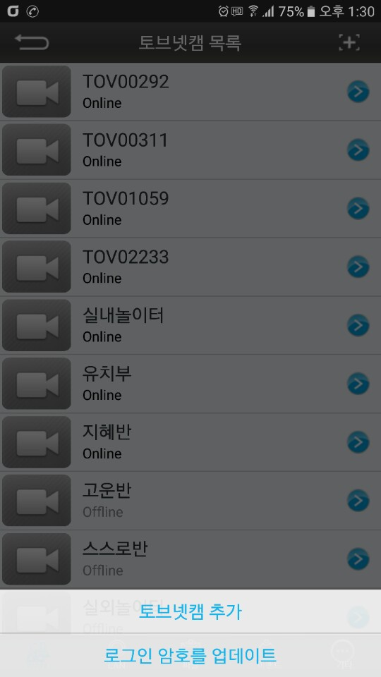
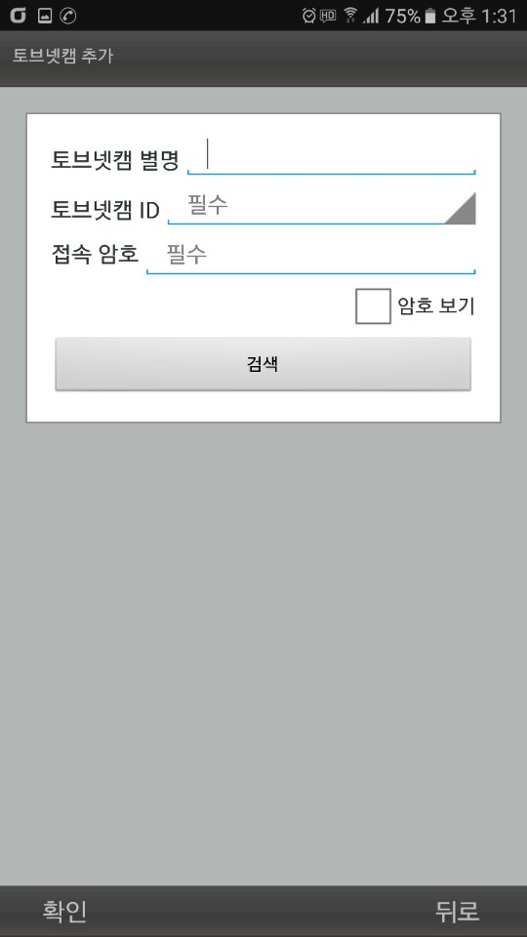
안드로이드
1
우측상단에
+버튼을 누른다
3
2
ID와 암호를 기입 후 확인
토브넷캠 추가 선택

Slide 4
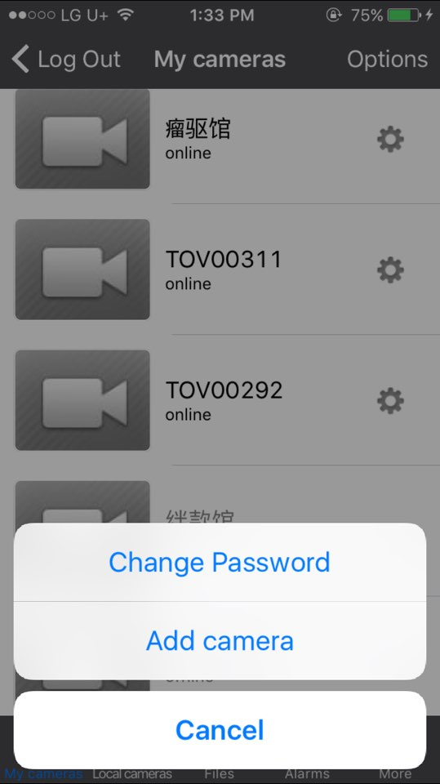
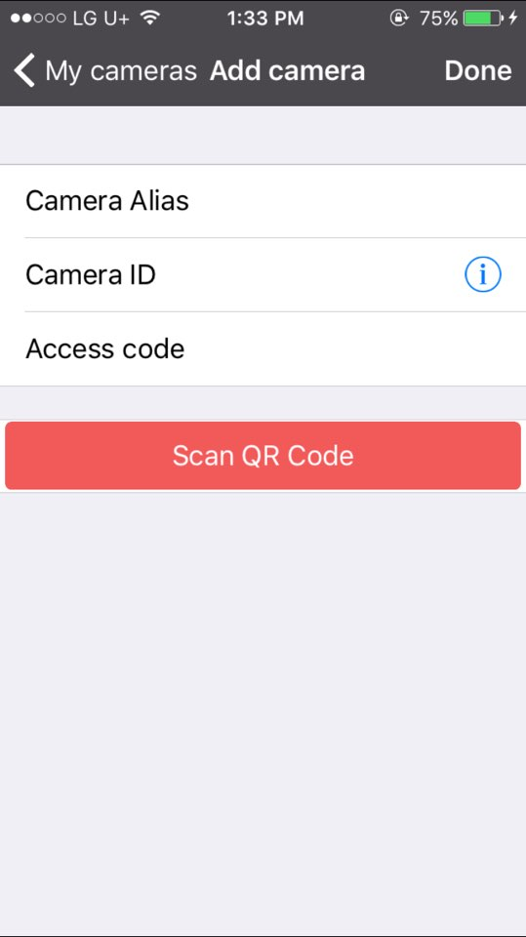
아이폰
옵션 선택
1
3
아이디와 비밀번호 등록 후 확인
2
카메라 추가 선택

Slide 5
무선 연결 설정
For Android, iOS, Windows PC

Slide 6
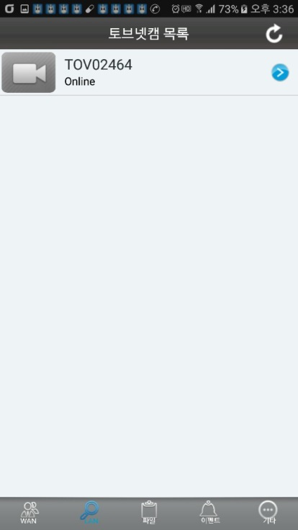
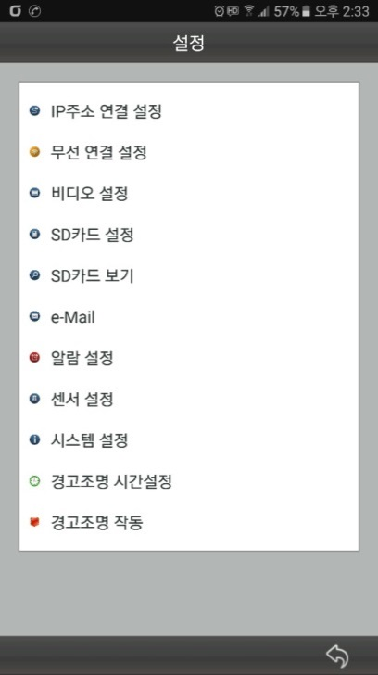
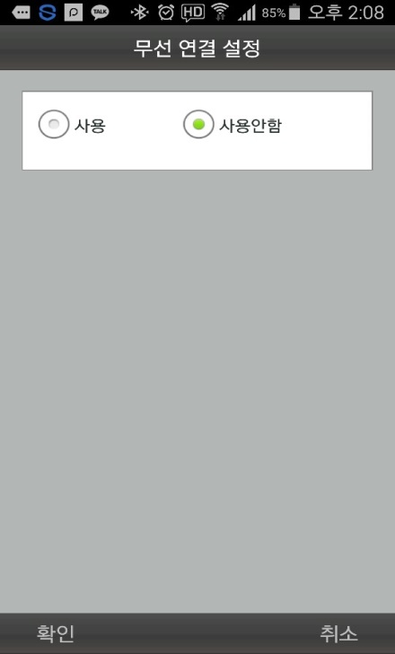
안드로이드
토브넷 어플리케이션을 실행시키신 후, 하단에 있는 LAN 을 누릅니다.
사용하고자 하는 토브넷캠의 메뉴 아이콘을 클릭해주세요.
무선 연결 설정을 선택합니다
2
3
선택
무선 연결설정을 선택합니다
1

Slide 7
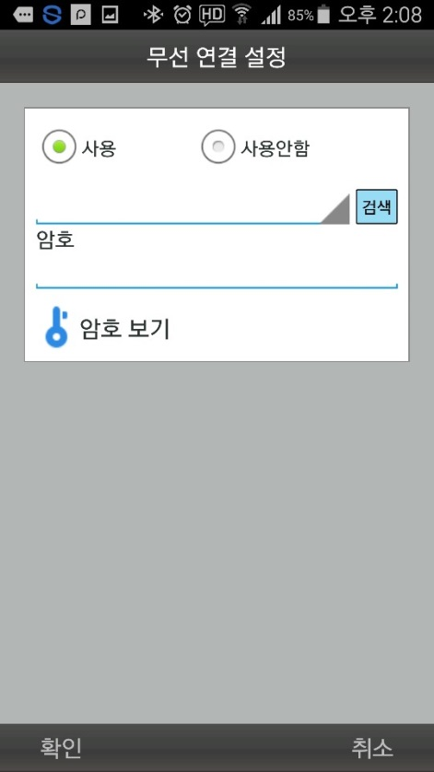
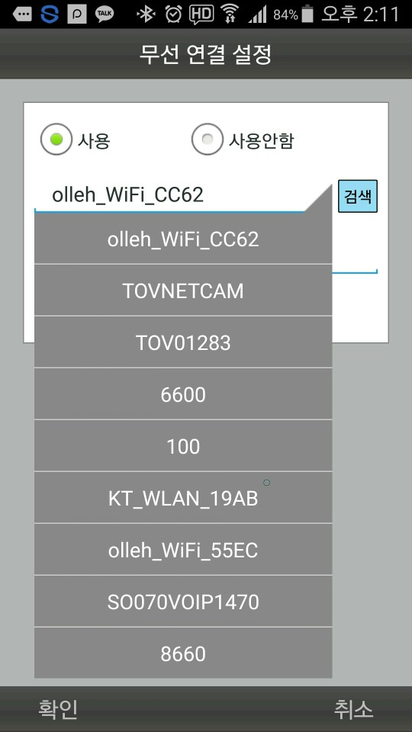
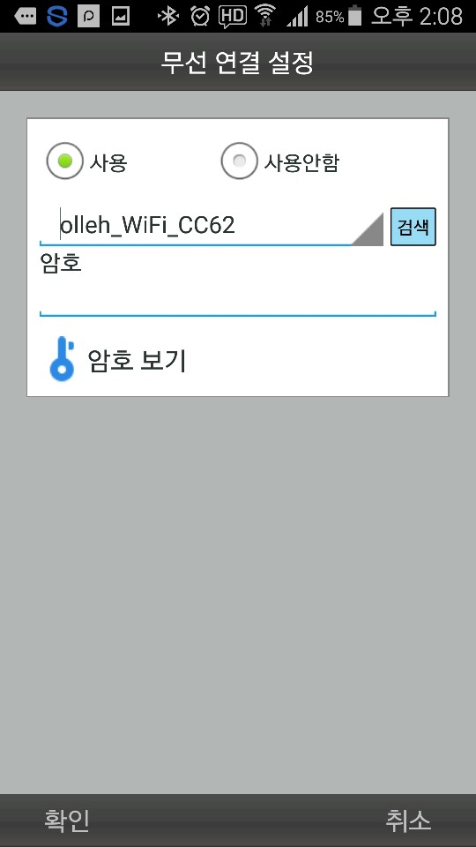
안드로이드
1
Click
3
4
2
Click
Click
5
사용하실 WiFi를 선택하세요
WiFi 비밀번호 입력 후 확인 클릭

Slide 8
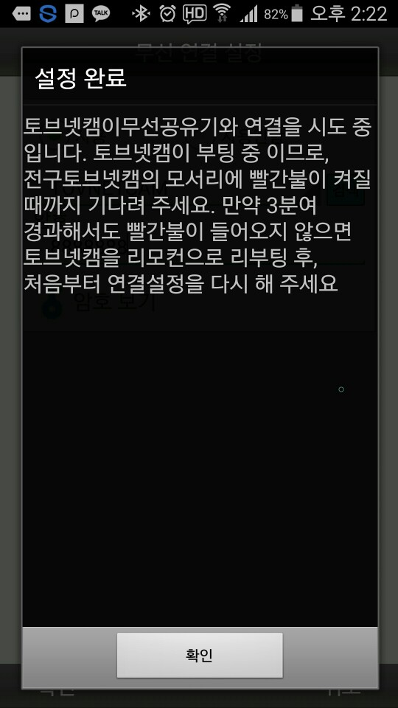
안드로이드
무선 연결 설정이 정상적으로 완료되면 옆의 그림과 같은 메시지가 뜬 후 토브넷캠은 재부팅을 시작 합니다.
이러한 메시지가 나타나지 안으면 토브넷캠을 수동으로 재부팅 시켜주시고 처음부터 시작하십시오..

Slide 9
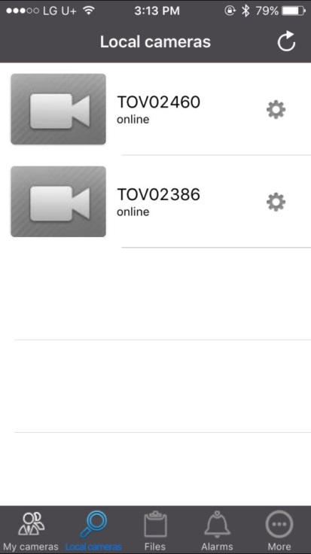
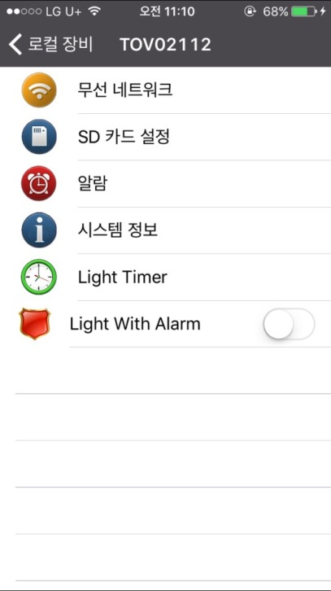
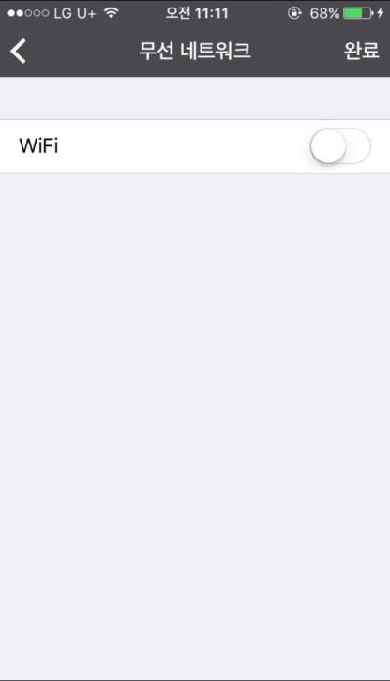
아이폰
토브넷 어플리케이션을 실행시키신 후, 하단에 있는 LAN 을 누릅니다.
사용하고자 하는 토브넷캠의 메뉴 아이콘을 클릭해주세요.
무선 연결 설정을 선택합니다
3
2
무선 연결설정을 선택합니다
선택
1

Slide 10
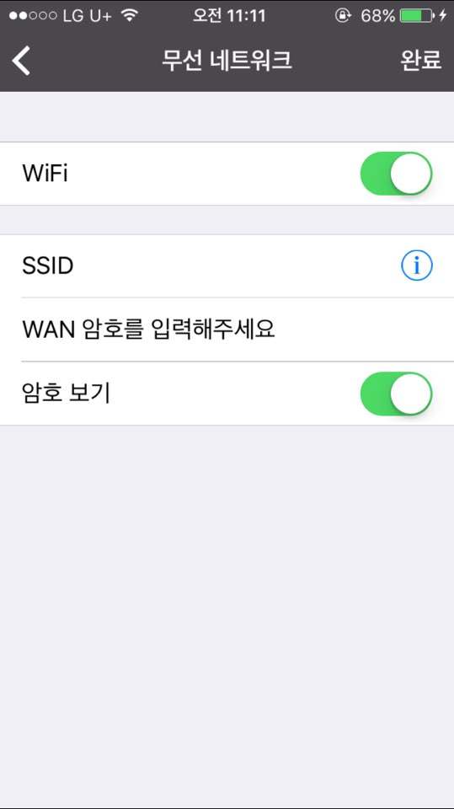
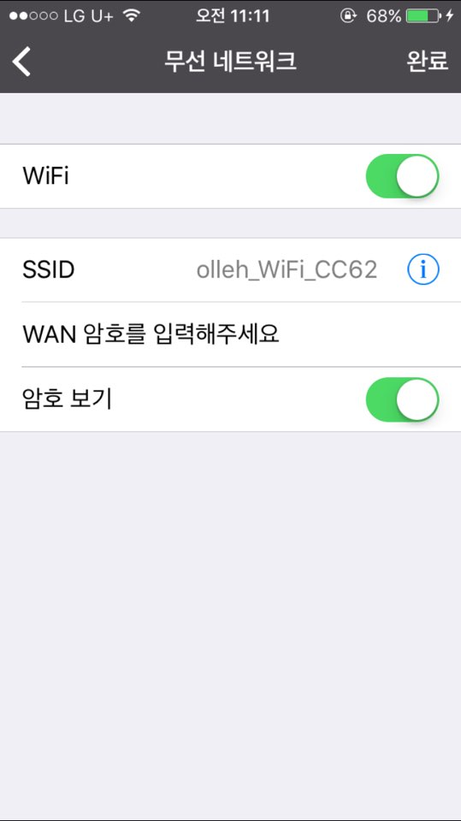
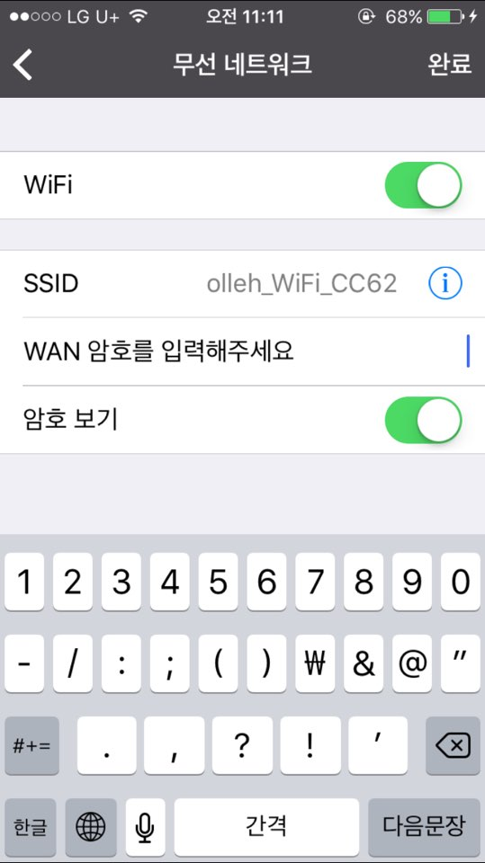
아이폰
1
Click
5
Click
3
2
4
Click
사용하실 WiFi를 선택하세요
WiFi 비밀번호 입력 후 확인 클릭

Slide 11
SD카드 설정
For Android, iOS, Windows PC

Slide 12
SD카드 설정을 사용하기 위해서는 먼저 이 특성들을 순서대로 설정 하셔야 합니다. 만약 기능이 활성화 되지 않을 경우 순서를 다시 한번 확인하여 주시길 바랍니다.
안드로이드
토브넷 어플리케이션을 실행시키신 후, 하단에 있는 LAN 을 누릅니다.
사용하고자 하는 토브넷캠의 메뉴 아이콘을 클릭합니다..
SD카드 설정을 선택합니다.
사용자 환경에 맞게 음성녹화만 조정하십시오.
음성녹화 외에 다른 설정은 만지지 마시오.
2
선택
3
SD카드 설정을 선택합니다
1

Slide 13
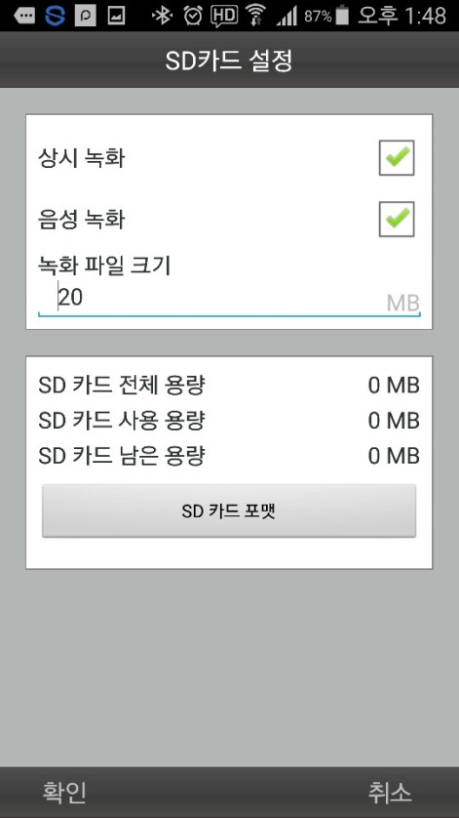
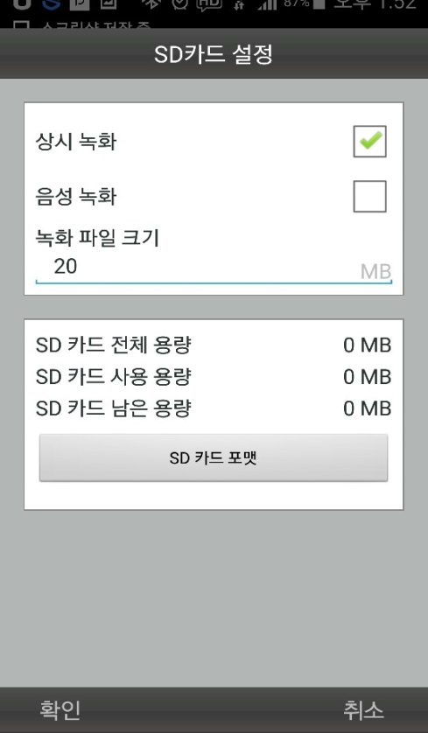
안드로이드
1
1
Click
Click
2
2
Click
Click
음성녹화 ON
음성녹화 OFF

Slide 14
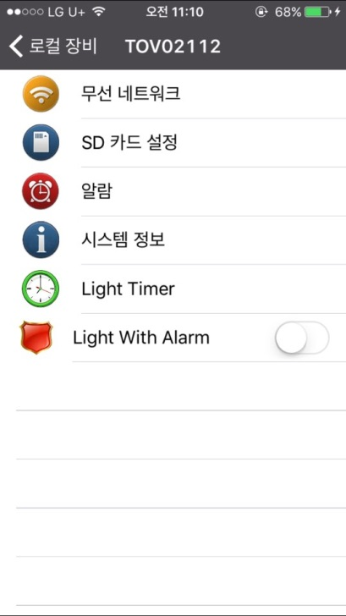
SD카드 설정을 사용하기 위해서는 먼저 이 특성들을 순서대로 설정 하셔야 합니다. 만약 기능이 활성화 되지 않을 경우 순서를 다시 한번 확인하여 주시길 바랍니다.
아이폰
토브넷 어플리케이션을 실행시키신 후, 하단에 있는 LAN 을 누릅니다.
사용하고자 하는 토브넷캠의 메뉴 아이콘을 클릭합니다..
SD카드 설정을 선택합니다.
사용자 환경에 맞게 음성녹화만 조정하십시오.
음성녹화 외에 다른 설정은 만지지 마시오.
2
3
SD카드 설정을 선택합니다
선택
1

Slide 15
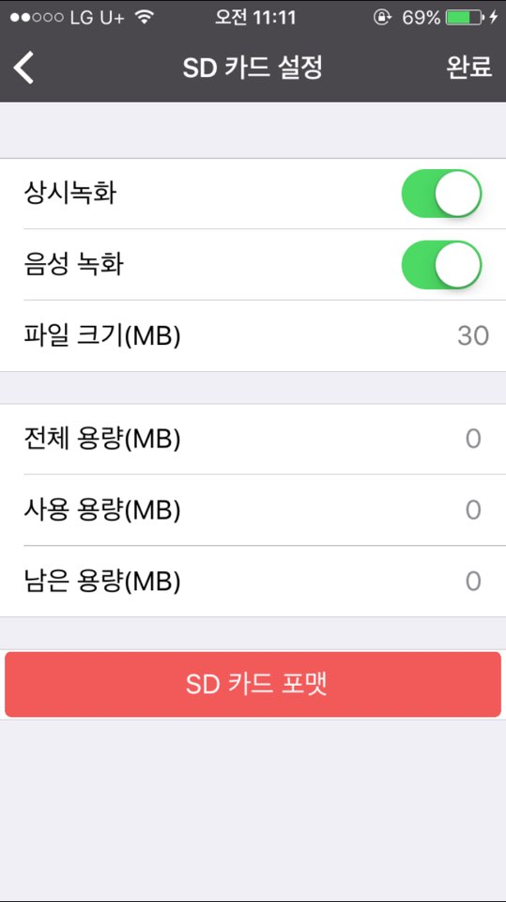
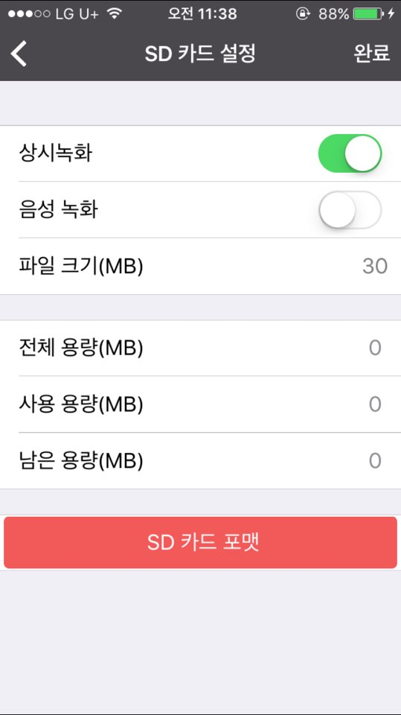
2
아이폰
2
Click
Click
1
Click
1
Click
음성녹화 ON
음성녹화 OFF

Slide 16
움직임 감지기능을 활성화 시키기
For Android, iOS, Windows PC

Slide 17
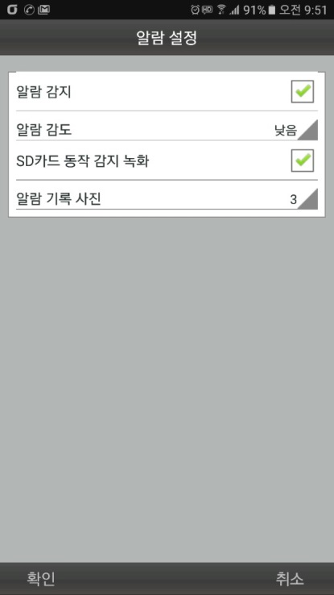
움직임 감지기능을 사용하기 위해서는 먼저 이 특성들을 순서대로 설정 하셔야 합니다. 만약 기능이 활성화 되지 않을 경우 순서를 다시 한번 확인하여 주시길 바랍니다.
안드로이드 스마트폰에서 움직임 감지기능을 설정하는 방법
토브넷 어플리케이션을 실행시키신 후, 하단에 있는 LAN 을 누릅니다.
사용하고자 하는 토브넷캠의 메뉴 아이콘을 클릭합니다.
알람 설정을 선택합니다.
움직임 감지를 켜신 후에 알림감도를 ‘중’으로 설정하신 후에 완료버튼을 누릅니다.
2
선택
4
체크
5
‘중’으로 바꿔줍니다
3
알람설정을 선택합니다
6
확인
1

Slide 18
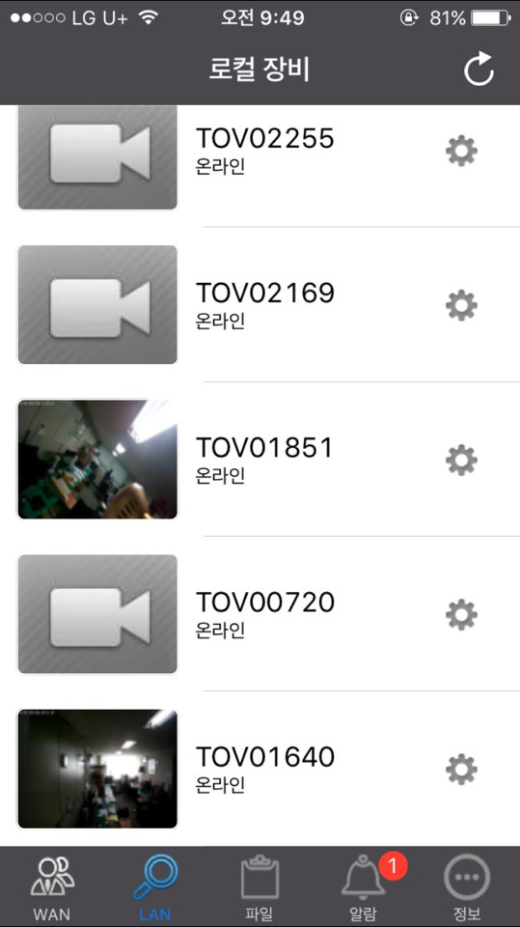
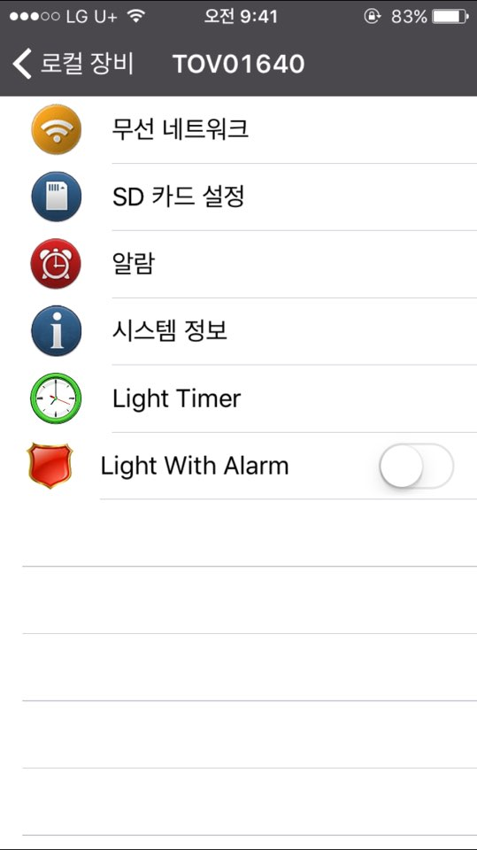
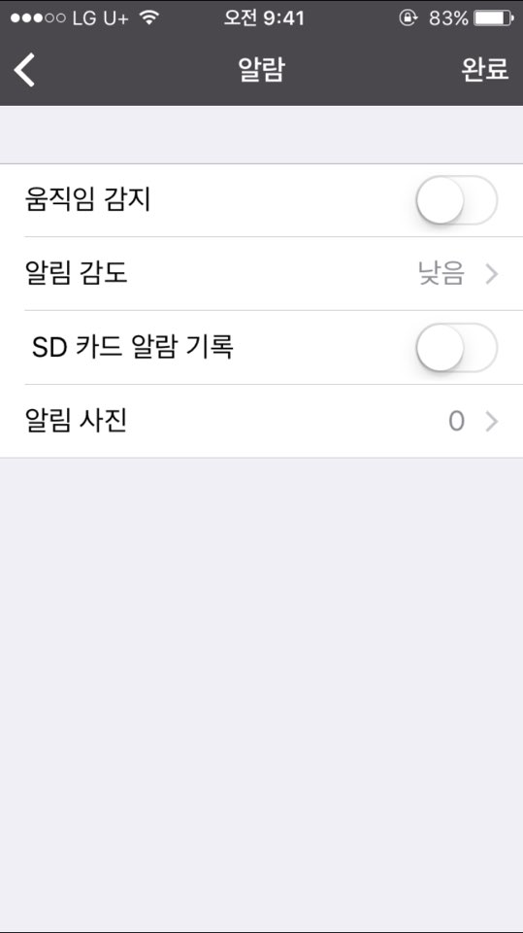
아이폰에서 움직임 감지기능을 설정시키는 방법
토브넷 어플리케이션을 실행 시키신 후, LAN 을 선택합니다. 그 후 해당카메라 옆에 버튼을 누르고 알람 설정을 선택합니다
움직임 감지기능을 슬라이드 하여 켜신 후 감도를 높음으로 설정해 주신 후 완료 버튼을 누릅니다
6
완료
4
슬라이드
on
3
알람 선택
5
‘중’으로 변경
2
선택
1

Slide 19
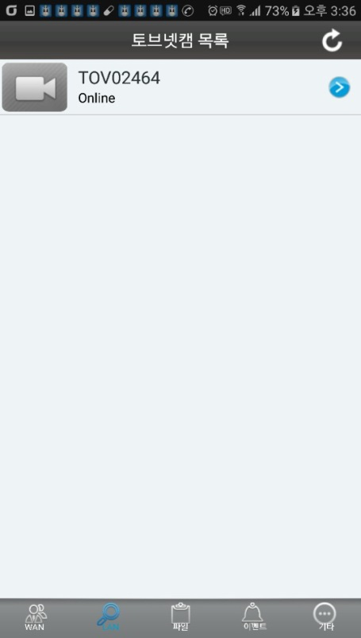
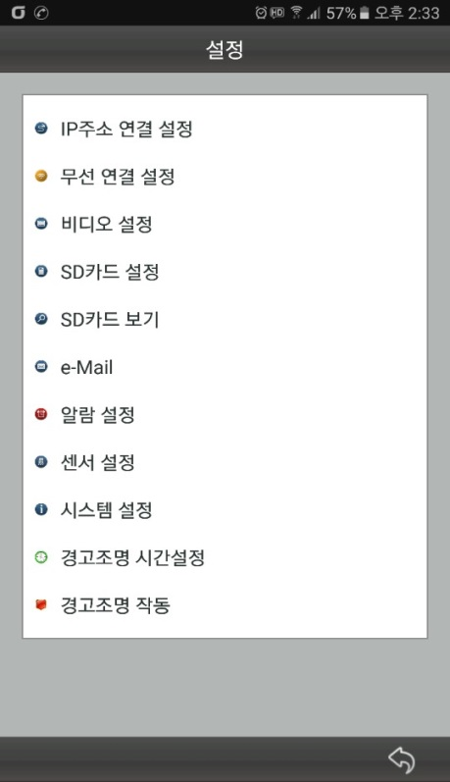
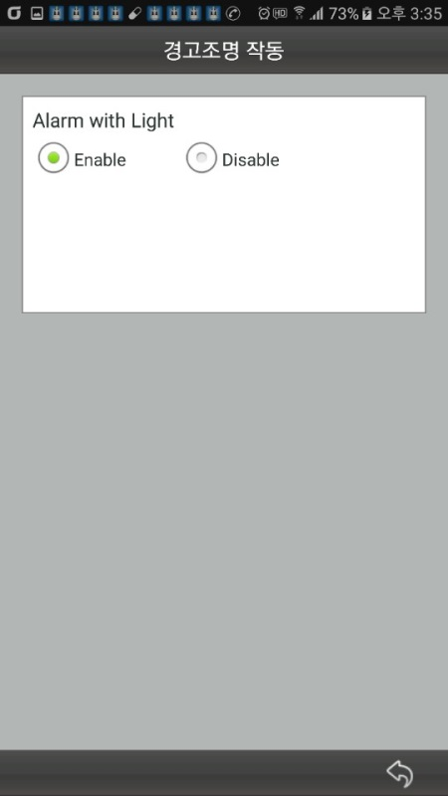
경고조명 작동(센서등 기능)
움직임이 감지되었을 때 자동적으로 LED전구가 함께 점등 되는 기능입니다.
먼저, 위에서 설명된 “알람설정”을 실행 한 후 . 아래 그림의 순서대로
진행합니다.
사용하기
4
2
선택
3
선택
1
5

Slide 20
아이폰에서 움직임감지 LED 점등하기
어플리케이션을 실행시키신 후에 LAN에서 해당 카메라의 를 누른 후 선택합니다. 후에 "Alarm with light” 을 슬라이드하여 기능을 설정합니다.
3
오른쪽으로
슬라이드
2
선택
1

Slide 21
라이트 타이머 기능 활용하기
For Android, iOS Smart Phone

Slide 22
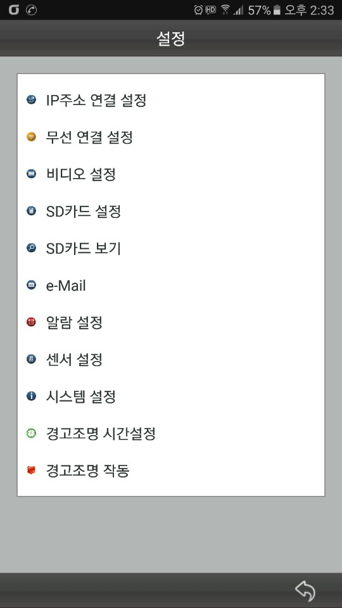
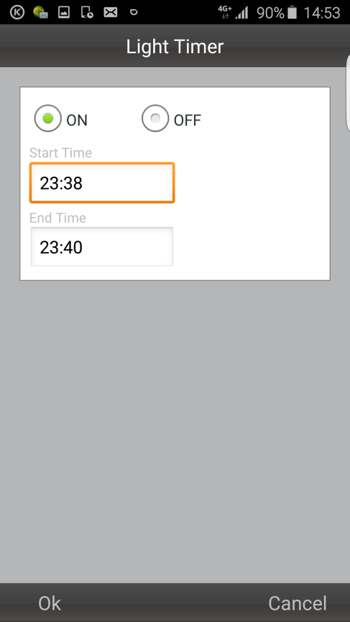
안드로이드에서 라이트 타이머 기능 사용하기
LAN에서 카메라 선택 후 설정에서 경고조명 시간설정을 선택합니다.
Power 를 ON으로 설정 하신 후에 위에는 시작 시간, 밑에는 종료 시간을 기입하신 후에 OK 버튼을 누르시면 됩니다.
시작시간 기입
2
종료시간 기입
3
1
선택
4
완료

Slide 23
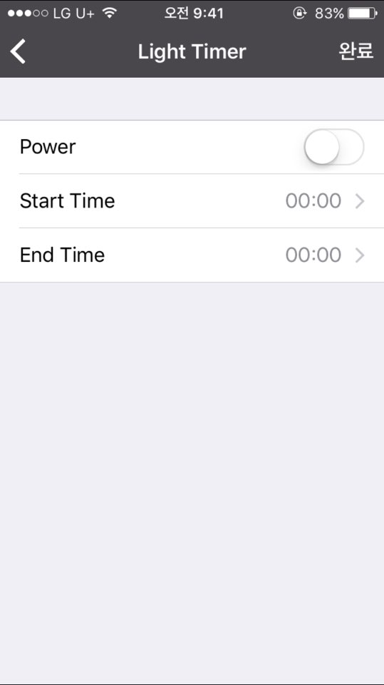
아이폰에서 라이트 타이머(경고조명 시간설정) 기능 사용하기
LAN에서 카메라 선택 후 설정에서 Light Timer (경고조명 시간설정) 를 선택합니다.
Power 를 ON으로 슬라이드 하신 후에 위에는 시작 시간, 밑에는 종료 시간을 기입하신 후에 완료 버튼을 누르시면 됩니다.
4
완료
2
시작시간 기입
1
종료시간 기입
3
선택

Slide 24
원격으로 LED 점등하기
For Android, iOS, Windows PC

Slide 25
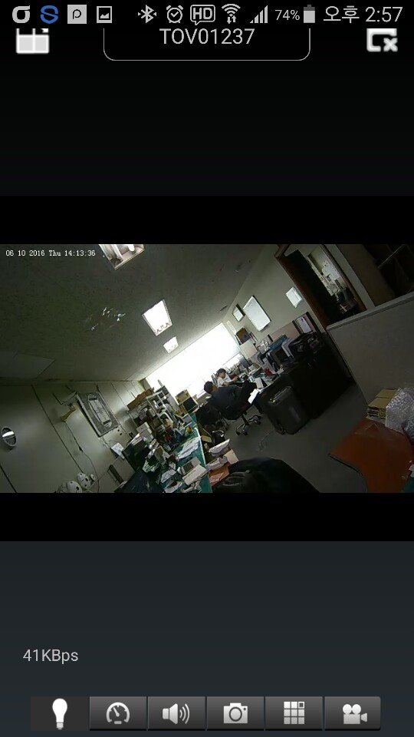
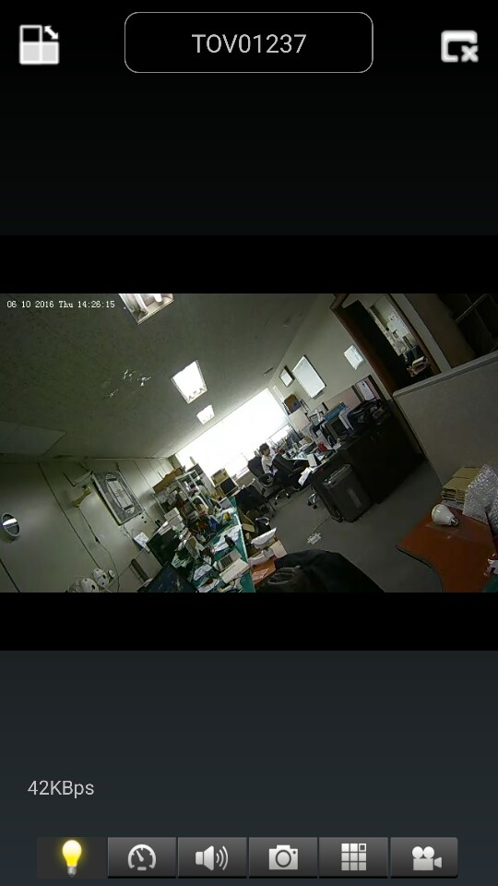
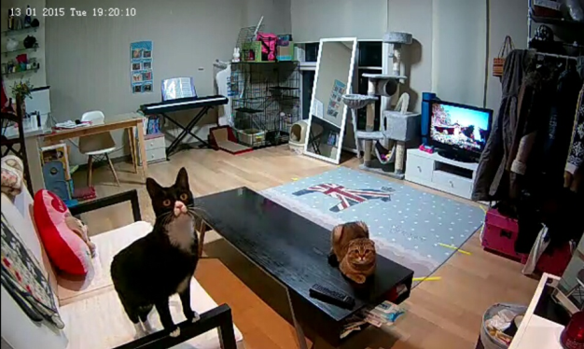
안드로이드
원격으로 LED 점등하기
Click
Click
TOVNETCAM LED OFF
TOVNETCAM LED ON

Slide 26
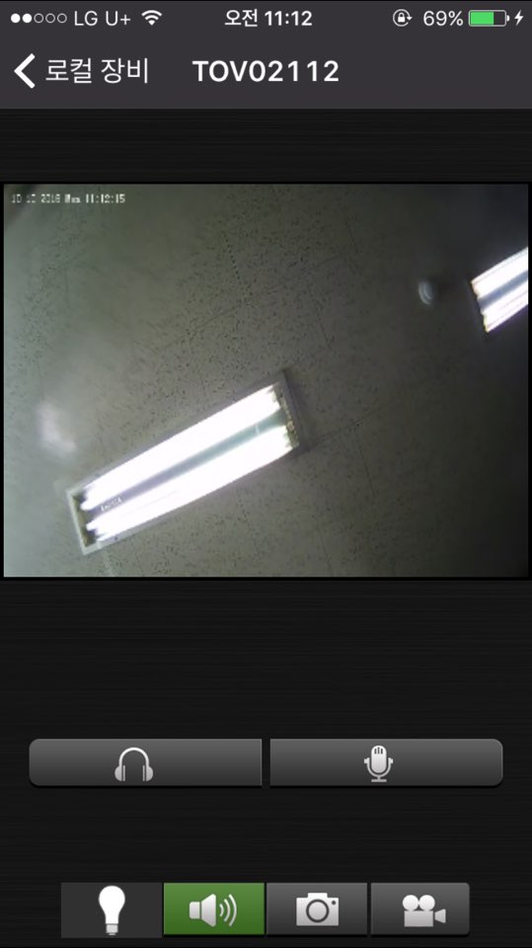
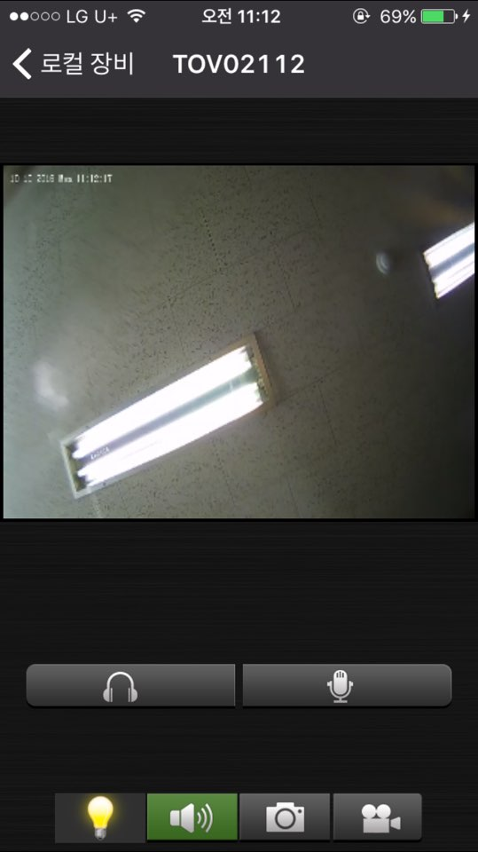
아이폰
원격으로 LED 점등하기
Click
Click
TOVNETCAM LED OFF
TOVNETCAM LED ON

Slide 27
연속 촬영하기
For Android, iOS, Windows PC

Slide 28
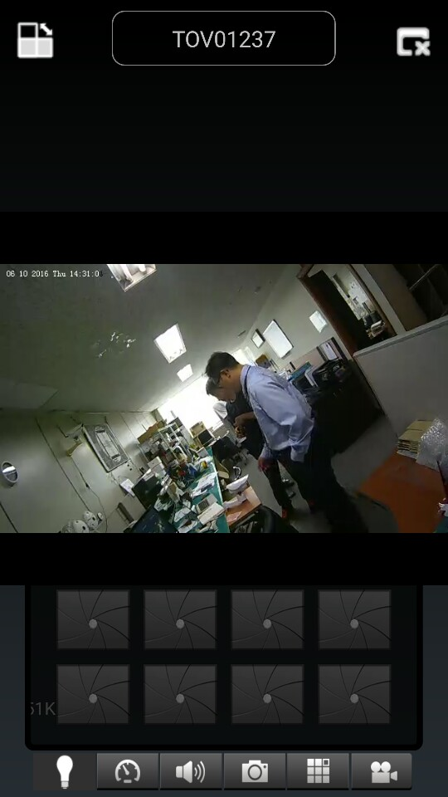
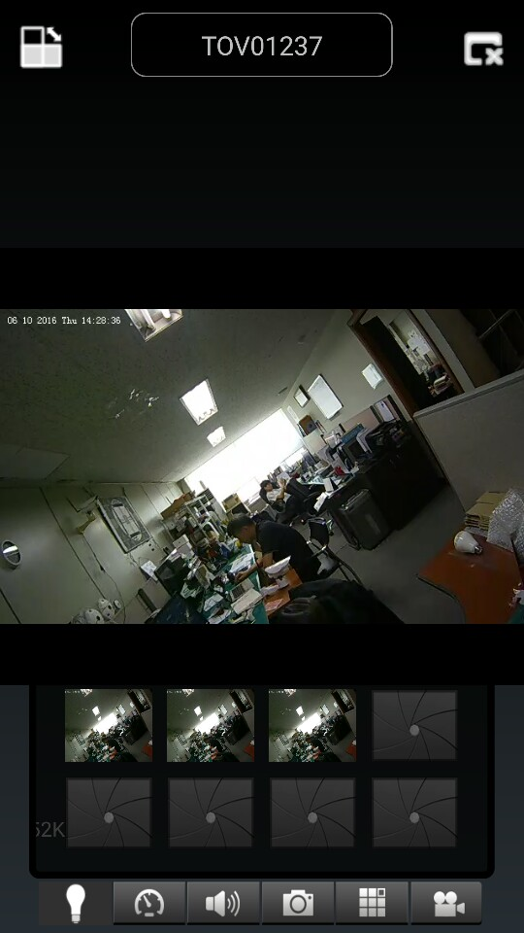


안드로이드
연속촬영하기
Click
Click

Slide 29
워키토키 기능 사용하기
For Android, iOS, Windows PC

Slide 30
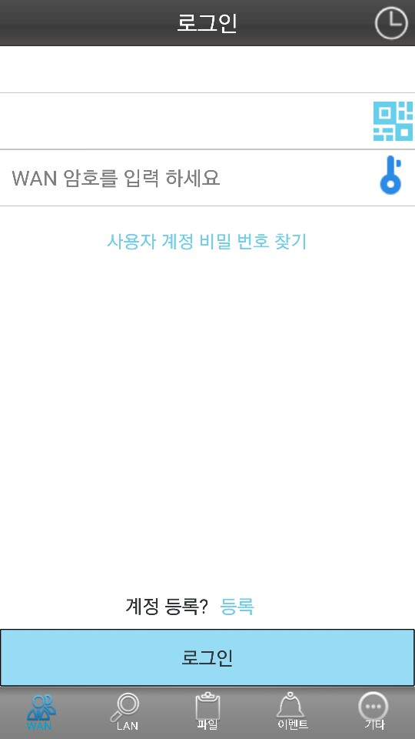
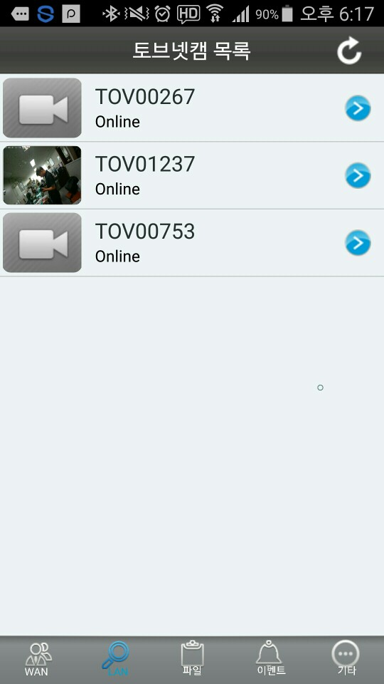

안드로이드
LAN 접속 시
Click
Click
Click
사용하고자하는 토브넷캠을 선택합니다.

Slide 31
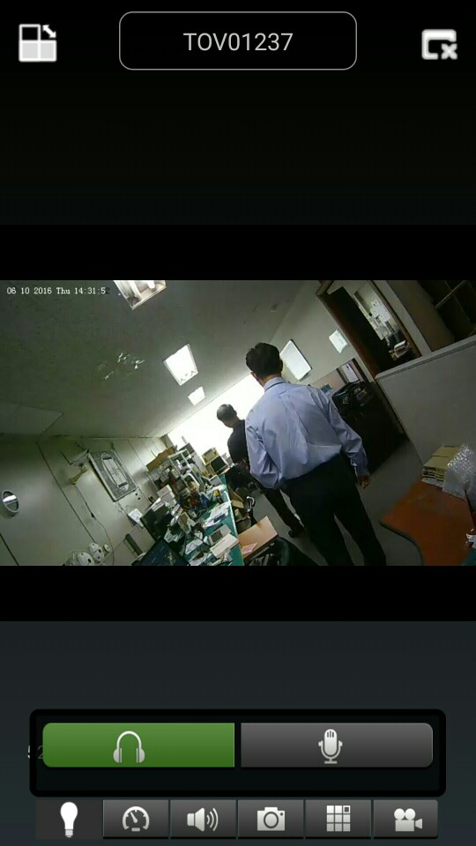
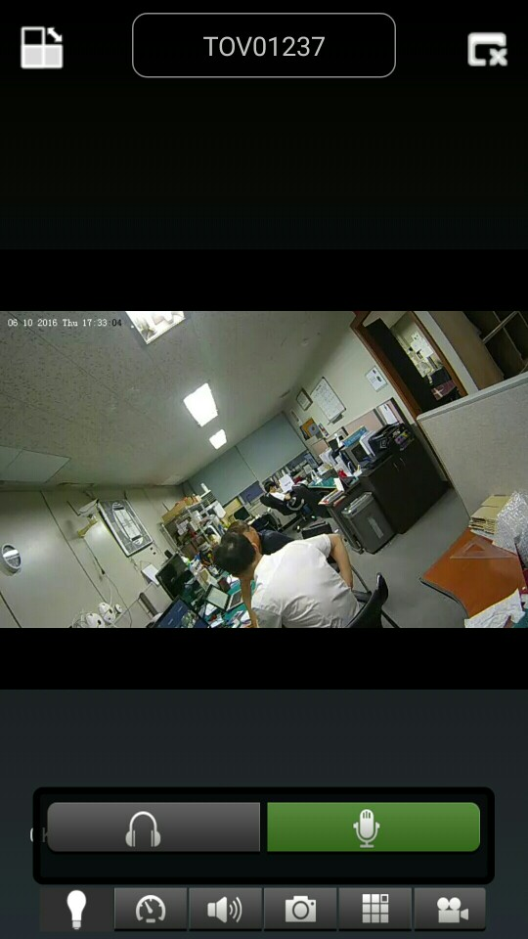
안드로이드
워키토기방식으로 통화와 같이 스피커 기능과 마이크 기능을 동시에 사용하는게 불가능합니다.
Click
Click
토브넷캠이 설치된 현장의 소리를 들을 수 있습니다.
토브넷캠이 설치된 현장으로 음성을 전달합니다.

Slide 32
안드로이드
WAN 접속 시
ID와 PW를 입력합니다.
1
Click
3
2
Click
.
4
Click
사용하고자하는 토브넷캠을 선택합니다.

Slide 33
안드로이드
워키토기방식으로 통화와 같이 스피커 기능과 마이크 기능을 동시에 사용하는게 불가능합니다.
Click
Click
토브넷캠이 설치된 현장의 소리를 들을 수 있습니다.
토브넷캠이 설치된 현장으로 음성을 전달합니다.

Slide 34
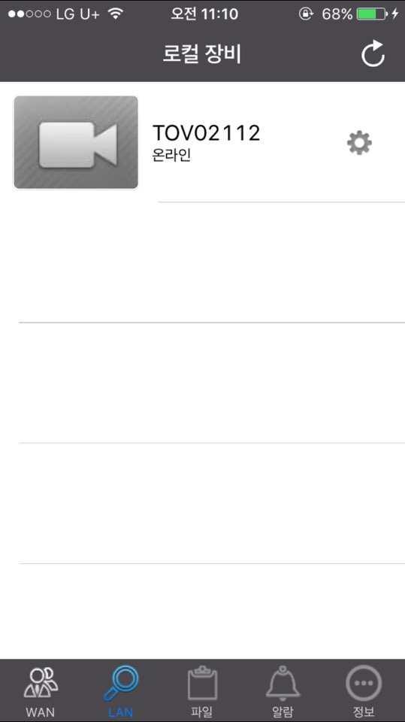

아이폰
LAN 접속 시
Click
Click
Click
사용하고자하는 토브넷캠을 선택합니다.

Slide 35
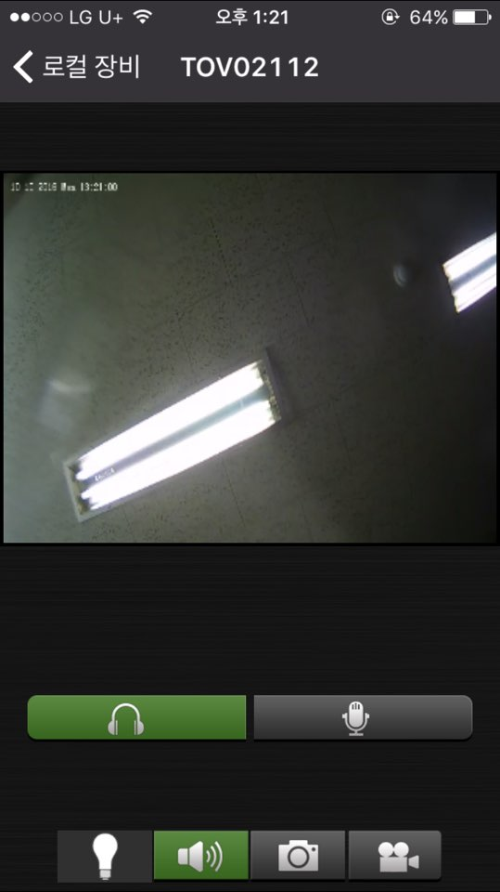
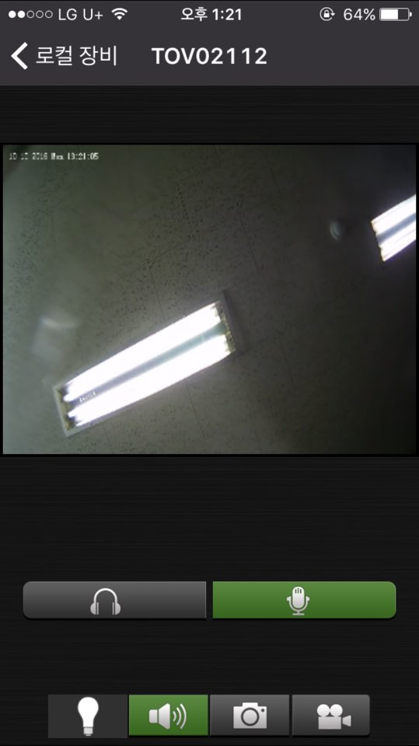
아이폰
워키토기방식으로 통화와 같이 스피커 기능과 마이크 기능을 동시에 사용하는게 불가능합니다.
Click
Click
토브넷캠이 설치된 현장의 소리를 들을 수 있습니다.
토브넷캠이 설치된 현장으로 음성을 전달합니다.

Slide 36
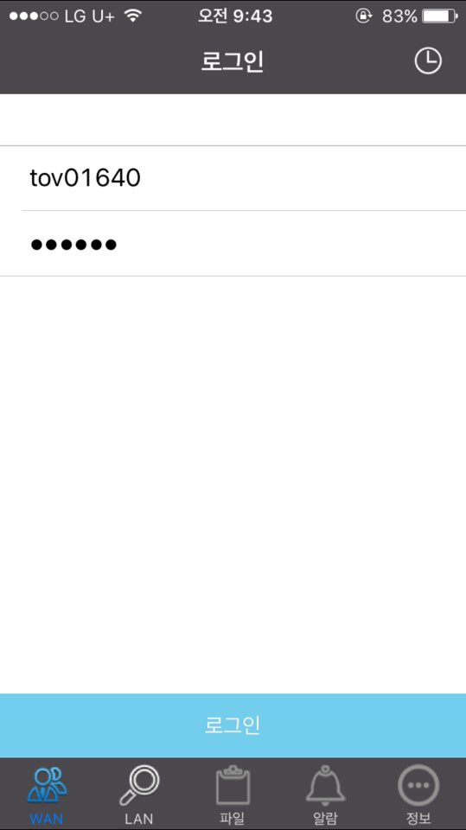
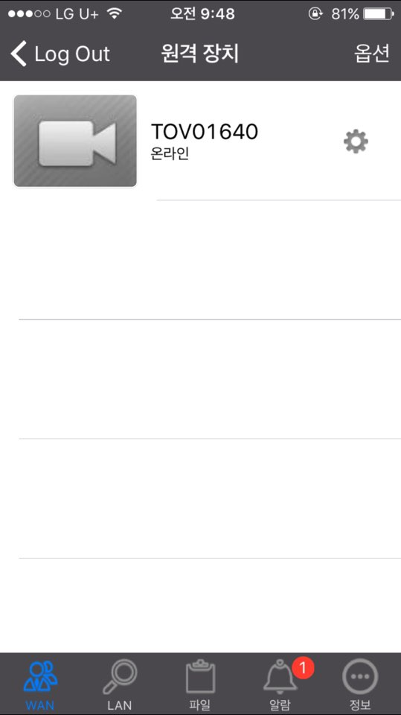
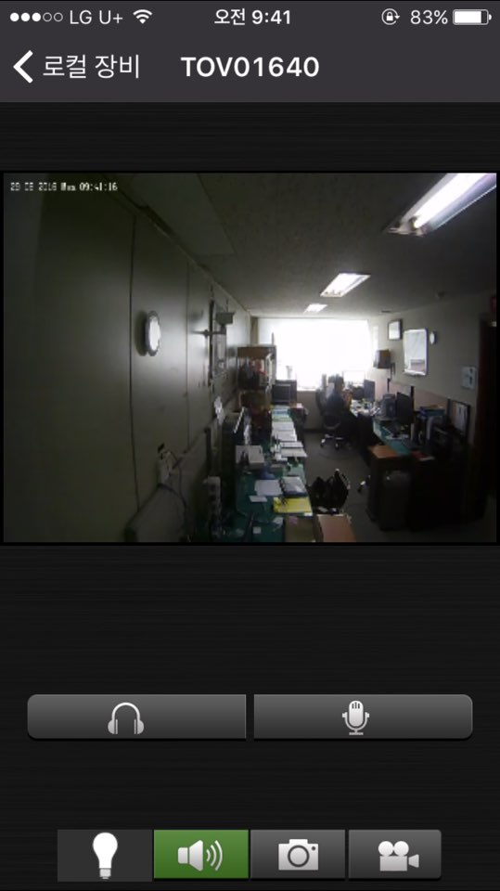
아이폰
WAN 접속 시
1
ID와 PW를 입력합니다.
Click
3
Click
2
.
4
Click
사용하고자하는 토브넷캠을 선택합니다.

Slide 37
아이폰
워키토기방식으로 통화와 같이 스피커 기능과 마이크 기능을 동시에 사용하는게 불가능합니다.
Click
Click
토브넷캠이 설치된 현장의 소리를 들을 수 있습니다.
토브넷캠이 설치된 현장으로 음성을 전달합니다.

Slide 38
정지 영상 저장하기
For Android, iOS, Windows PC

Slide 39
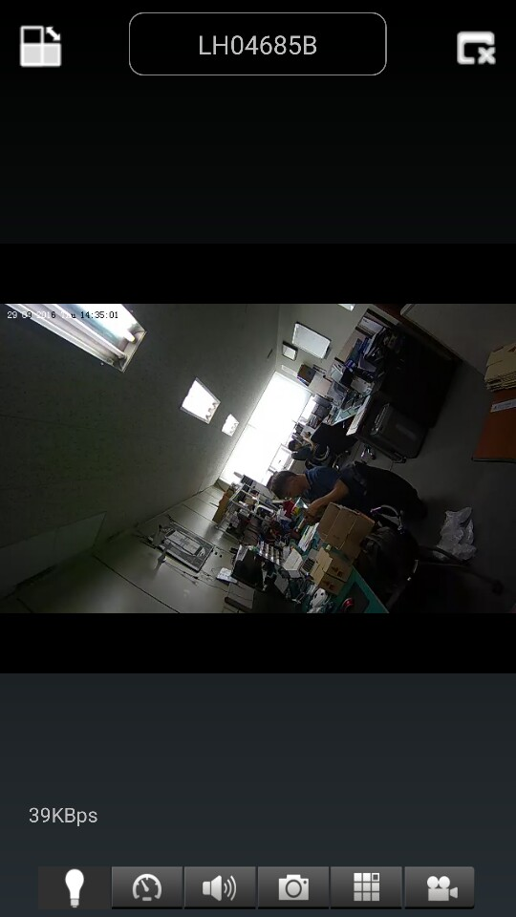



정지 영상 저장하기1
1
Click
2
Click
촬영후 영상을 나오신 후 ‘파일;을 클립합니다.
정지 영상이 저장 됨을 확인 할 수 있습니다.

Slide 40


아이폰
정지 영상 저장하기1
1
Click
2
Click
촬영후 영상을 나오신 후 ‘파일;을 클립합니다.
정지 영상이 저장 됨을 확인 할 수 있습니다.

Slide 41
영상 분할하기
For Android

Slide 42





안드로이드
영상 분할하기1
2
Click
Click
3
1
Click
보려고 하시는 토브넷캠 ID를 선택하세요.

Slide 43




안드로이드
영상 분할하기2
Double Click
확대 하고 싶은 영상을 더블클릭 해주세요.
확대된 단일화면으로 볼 수 있습니다.

Slide 44
동영상으로 저장하기
For Android, iOS, Windows PC

Slide 45


안드로이드
동영상으로 저장하기1
Click
영사기 아이콘을 클릭합니다.
영사기 아이콘이 선택되어 있고, 우측상단에 ‘REC’ 상태가 뜹니다.

Slide 46



안드로이드
동영상으로 저장하기2
Click
Click
영상을 종료하시고 ‘파일’을 클릭합니다..
avi파일이 저장되어 있음을 확인할 수 있습니다 .

Slide 47


아이폰
동영상으로 저장하기1
Click
영사기 아이콘을 클릭합니다.
영사기 아이콘이 선택되어 있고, 우측상단에 ‘REC’ 상태가 뜹니다.

Slide 48
아이폰
동영상으로 저장하기2
Click
Click
영상을 종료하시고 ‘파일’을 클릭합니다..
mov파일이 저장되어 있음을 확인할 수 있습니다 .

